Slide 1
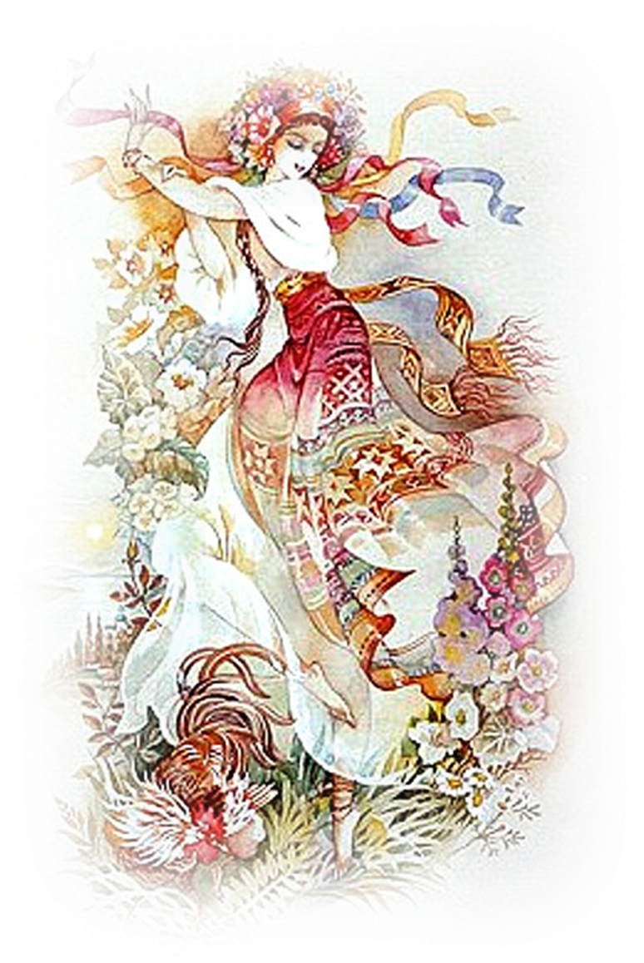

УСНА НАРОДНА ТВОРЧІСТЬ

Slide 2
«ВІЮТЬ ВІТРИ, ВІЮТЬ БУЙНІ»
Автор: Маруся Чурай
Жанр: лірична пісня
Тема: відтворення страждань дівчини за своїм милим.
Ідея: возвеличення щирого почуття кохання.
Основна думка: «Хто щасливий був часочок, про смерть не забуде».

Slide 3
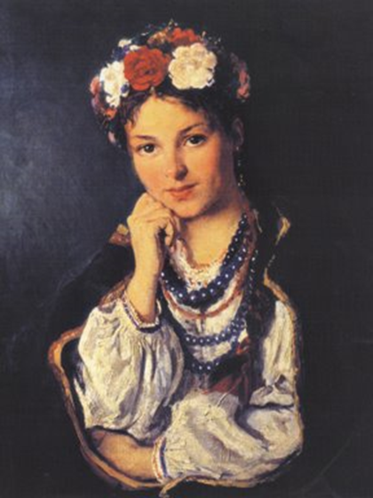
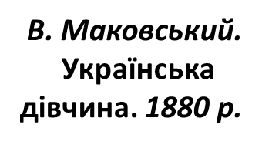
Віють вітри, віють буйні,
Аж дерева гнуться;
Ой як болить моє серце,
А сльози не ллються.
Трачу літа в лютім горі
І кінця не бачу,
Тільки мені легше стане,
Як трошки поплачу!
Не поможуть сльози щастю,
Серцю легше буде,
Хто щаслив був хоч з часочок, —
Повік не забуде.
Єсть же люди, що і моїй
Завидують долі:
Чи ж щаслива ж та билинка,
Що росте у полі?
Що у полі, на пісочку,
Без роси, на сонці...
Тяжко жити без милого
На чужій сторонці!
Без милого долі нема,
Стане світ тюрмою,
Без милого щастя нема,
Нема і спокою.
Де ти, милий, чорнобривий,
Де ти? Озовися!
Як без тебе я горюю,
Прийди подивися!
Полетіла б я до тебе,
Та крилець не маю,
Щоб побачив, як без тебе
З горя висихаю.
До кого ж я пригорнуся,
І хто приголубить,
Коли тепер нема того,
Який мене любить?..

Slide 4
«ЗАСВІТ ВСТАЛИ КОЗАЧЕНЬКИ»
Автор: Маруся Чурай
Жанр: козацька пісня
Тема: зображення походу козаченьків, розлучення хлопця з матінкою і коханою
Ідея: звернення сина до матері, щоб вона прийняла його кохану як свою дитину
Основна думка: для кожної родини є хвилюючим моментом, коли її сини, чоловік вирушають у військовий похід.

Slide 5
Засвіт встали козаченьки
В похід з полуночі,
Заплакала Марусенька
Свої ясні очі.
Не плач, не плач, Марусенько,
Не плач, не журися,
А за свого миленького
Богу помолися.
Стоїть місяць над горою,
Та сонця немає,
Мати сина в доріженьку
Сльозно проводжає.
— Прощай, милий мій синочку,
Та не забувайся,
Через чотири неділеньки
Додому вертайся!
— Ой рад би я, матусенько,
Скоріше вернуться,
Та щось кінь мій вороненький
В воротях спіткнувся.
Ой Бог знає, коли вернусь,
У яку годину.
Прийми ж мою Марусеньку,
Як рідну дитину.
Прийми ж її, матусенько,
Бо все в Божій волі,
Бо хто знає, чи жив вернусь,
Чи ляжу у полі!
— Яка ж би то, мій синочку,
Година настала,
Щоб чужая дитиночка
За рідную стала?
Засвіт встали козаченьки ​
В похід з полуночі, ​
Заплакала Марусенька ​
Свої ясні очі...

Slide 6
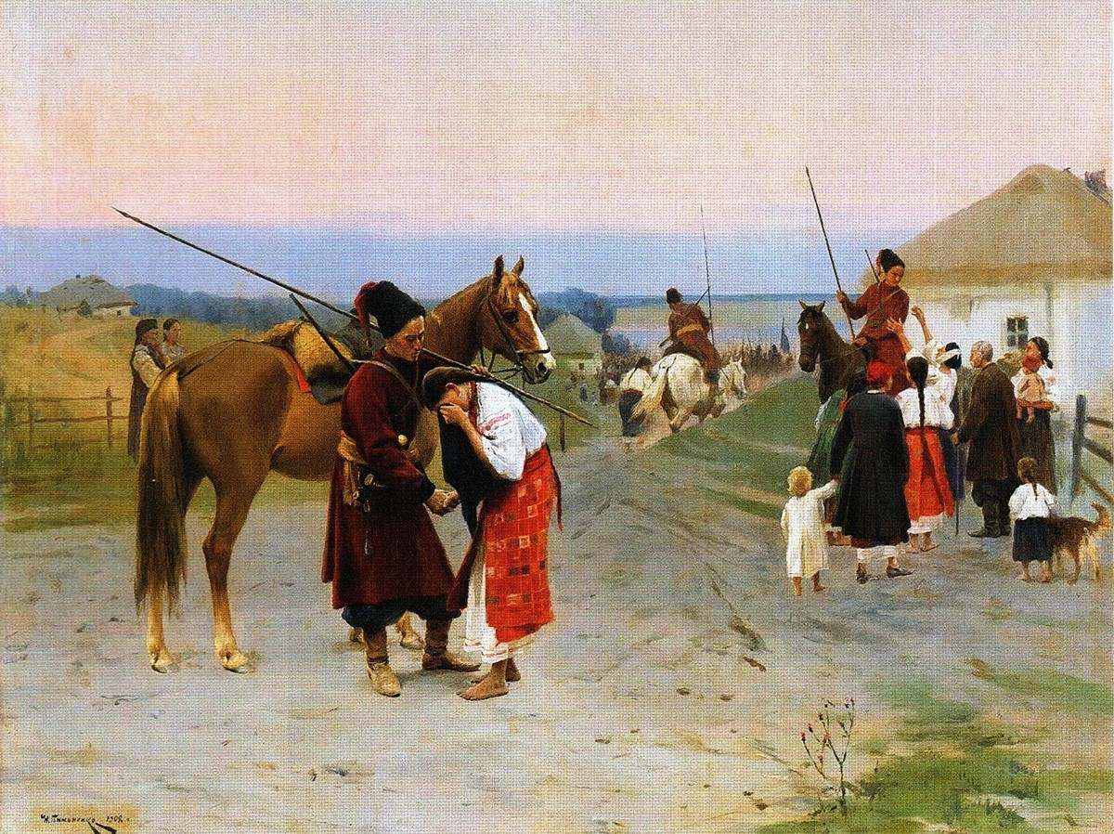
М. Пимоненко. Проводи козака. 1902 р

Slide 7
«ОЙ МОРОЗЕ, МОРОЗЕНКУ»
Тема: зображення героїчної смерті козака Морозенка в бою проти татар
Жанр: історична пісня
Ідея: уславлення подвигу патріотів, що віддали життя за визволення народу
Основна думка: нічого не бояться козаки, заради щасливого життя народу вони ладні пожертвувати власним життям; народ, що б’ється за свою незалежність, неодмінно переможе.

Slide 8
Ой Морозе, Морозенку,
Ти славний козаче,
За тобою, Морозенку,
Вся Вкраїна плаче!
Не так тая Україна,
Як та стара мати,
Заплакала Морозиха,
Та стоячи біля хати.
Ой з-за гори та з-за кручі
Буйне військо виступає,
Попереду Морозенко
Сивим конем виграває.
То не грім в степу грохоче,
То не хмара світ закрила,
То татар велика сила
Козаченьків обступила.
Бились наші козаченьки
До ночі глухої, —
Полягло наших чимало,
А татар — утроє.
Не вернувся Морозенко,​
Голова завзята, —​
Замучили молодого ​
Татари прокляті!​
Вони його не стріляли
І на часті не рубали,
Тільки з його, молодого,
Живцем серце відірвали.
Поставили Морозенка
На Савур-могилу:
«Дивись тепер, Морозенку,
Та на свою Україну!»
Вся ти єси, Україно,
Славою покрита,
Тяжким горем та сльозами
Та кров’ю полита!
І поки над білим світом
Свiтить сонце буде, —
Твої думи, твої пiснi
Не забудуть люди.

Slide 9
Композиція:
твір має обрамлення — починається і закінчується уславленням мужності козацького ватажка Морозенка.
Експозиція: похід козаків на татар під керівництвом Морозенка.
Зав’язка: бій з ворогом.
Кульмінація: полон та катування героя.
Розв’язка: сум матінки-України з приводу смерті свого сина.

Slide 10
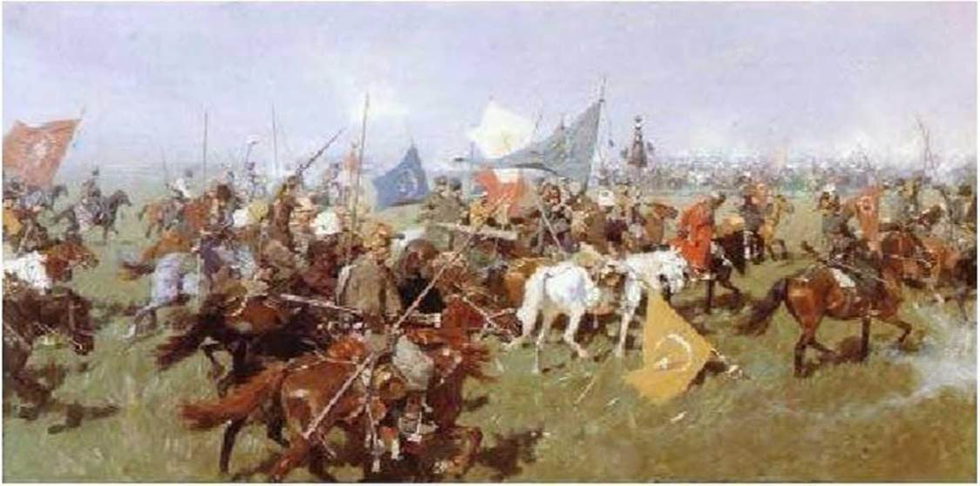
Ю. Брандт. Повернення козаків з походу. 1894 р.

Slide 11
«ЧИ НЕ ТОЙ ТО ХМІЛЬ»
Жанр: історична пісня
Тема: оспівування мужності, героїзму, винахідливості Б. Хмельницького — видатного українського гетьмана, його прагнення здобути волю і щастя народу в боротьбі з ляхами
Ідея: уславлення гетьмана як захисника народних інтересів
Основна думка: народ шанує і поважає своїх захисників і тому прославляє їх у піснях

Slide 12
Чи не той то хміль
Що коло тичин в’ється?
Ой той то Хмельницький,
Що з ляхами б’ється.
Чи не той то хміль,
Що по пиві грає?..
Ой той то Хмельницький,
Що ляхів рубає.
Чи не той то хміль,
Що у пиві кисне?
Ой той то Хмельницький,
Що ляшеньків тисне.
Гей, поїхав Хмельницький
К Золотому Броду, —
Гей, не один лях лежить
Головою в воду.
«Не пий, Хмельницький, дуже
Золотої Води, —
Їде ляхів сорок тисяч
Хорошої вроди». —
«А я ляхів не боюся
І гадки не маю —
За собою великую
Потугу я знаю,
Іще й орду татарськую
За собою веду, —
А все тото, вражі ляхи,
На вашу біду».
Ой втікали вражі ляхи —
Погубили шуби...
Гей, не один лях лежить,
Вищиривши зуби!
Становили собі ляхи
Дубовії хати, —
Ой прийдеться вже ляшенькам
В Польщу утікати.
Утікали вражі ляхи;
Де якії повки, —
Їли ляхів собаки
І сірії вовки.
Гей, там поле,
А на полі цвіти —
Не по однім ляшку
Заплакали діти.
Гей, там річка,
Через річку глиця —
Не по однім ляшку
Зосталась вдовиця...

Slide 13
Композиція
Експозиція: розповідь про
Б. Хмельницького, порівняння його з хмелем
Зав’язка: застереження гетьману — перед битвою з ляхами не пити Золотої Води
Кульмінація: перемога над ворогом
Розв’язка: «Утікали вражі ляхи…»

Slide 14
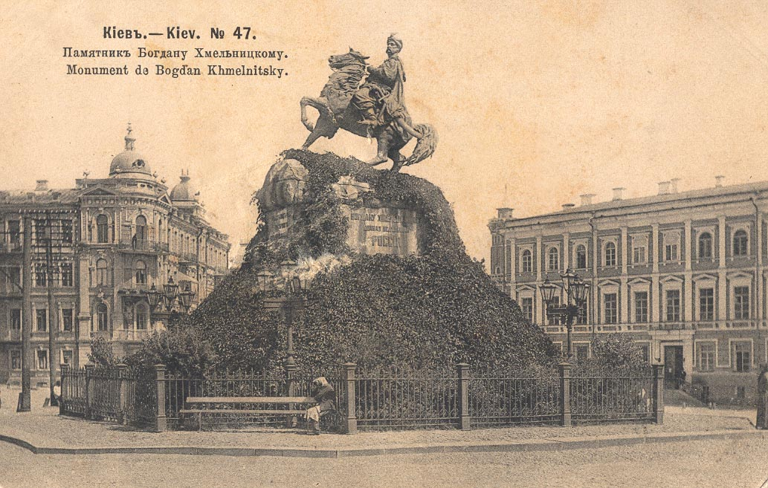
Пам’ятник Богдану Хмельницькому
м. Київ

Slide 15
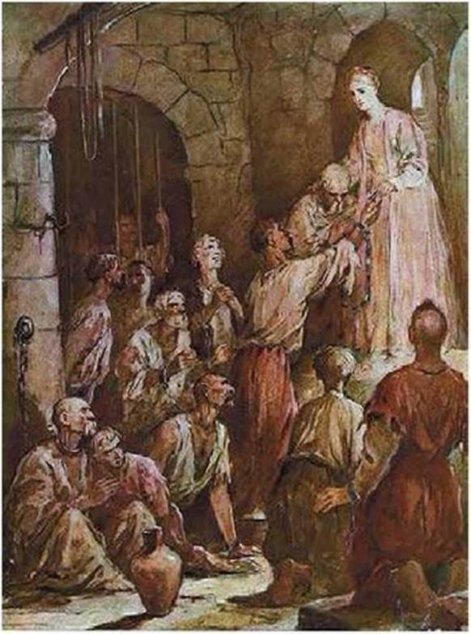
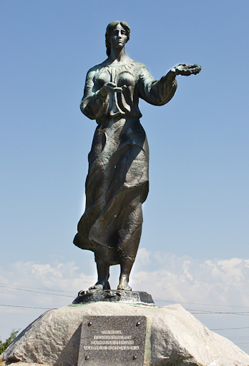
«ДУМА ПРО МАРУСЮ БОГУСЛАВКУ»
Маруся Богуславка — дочка священика, яка жила приблизно в ХVІ–ХVІІ ст. в м. Богуславі. Її взяли в полон ординці й віддали до гарему турецького хана, скориставшись довірою якого, вона звільнила з тридцятирічного полону сімсот козаків-
невільників — своїх дорогих земляків.
Маруся Богуславка – символ тих українок, які з примусу залишили рідний край, але любили його всім серцем
Пам’ятник Марусі Богуславці
м. Богуслав
М. Дерегус. Маруся Богуславка. 1947–1950 рр.

Slide 16
Жанр: народна дума
Тема: відтворення часів боротьби українського народу з турками та тривалого перебування козаків у ворожому полоні, яким прагне допомогти Маруся Богуславка
Ідея: засудження поневолення, страждань, яких зазнали українці під час нападу турків, віра у щасливе вільне життя
Основна думка: скільки горя, поневірянь зазнав народ у боротьбі з загарбниками, тільки мужність, рішучість українців позбавить їх від ворожого гніту, приниження

Slide 17
Композиція
Вступ: розповідь про те, як козаки перебували в ув’язненні у пана турецького.
Основна частина: обіцяння Марусі звільнити запорожців з неволі після від’їзду турецького пана до мечеті. Закінчення: Маруся дотрималася обіцянки — визволила козаків з неволі; відмова героїні тікати на рідну землю.

Slide 18
«ОЙ ЛЕТІЛА СТРІЛА»
Жанр: балада
Тема: оспівування суму за вбитим стрілою вдовиним сином.
Ідея: висловлення співчуття до загиблого.
Основна думка:
Ой матінка плаче, / Поки жити буде, / А сестриця плаче, / Поки не забуде; / А миленька плаче, / Поки його бачить…

Slide 19
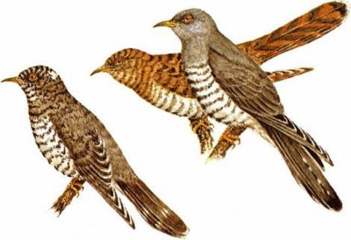
Ой летіла стріла
З-за синього моря
— Ой де ж вона впала?
— На вдовинім полі.
— Кого ж вона вбила?
— Вдовиного сина.
Немає нікого
Плакати по ньому.
Летять три зозуленьки,
І всі три рябенькі:
Одна прилетіла,
В головоньках сіла;
Друга прилетіла,
Край серденька сіла;
Третя прилетіла
Та в ніженьках сіла.
Що в головках сіла —
То матінка рідна;
Сіла край серденька —
То його миленька;
А в ніженьках сіла —
То його сестриця.
Де матінка плаче,
Там Дунай розлився;
Де плаче сестриця,
Там слізок криниця;
Де плаче миленька,
Там земля сухенька.
Ой матінка плаче,
Поки жити буде;
А сестриця плаче,
Поки не забуде;
А миленька плаче,
Поки його бачить...

Slide 20
Композиція
Експозиція: діалог про причину смерті вдовиного сина.
Зав’язка: приліт трьох рябеньких зозуль.
Кульмінація: оплакування матері, сестри, миленької, смерть героя. Розв’язка: смерть рідної людини — одвічна пам’ять про неї.

Slide 21

ТЕСТ
Завдання з вибором однієї правильної
відповіді

Slide 22
1. До найдавніших фольклорних творів належать
А календарно-обрядові пісні
Б балади
В історичні пісні
Г соціально-побутові пісні
Д думи
2. Незвичайність і загадковість подій, трагічність у розв'язанні конфлікту, похмурий колорит, діалог, метаморфози, фантастичні елементи - це жанрові ознаки​
А календарно-обрядової пісні​
Б думи​
В соціально-побутової пісні​
Г історичної пісні​
Д балади​

Slide 23
3. Дума як фольклорний жанр має такі ознаки:​
А виконання речитативом, ліро-епічний твір переважно героїчного змісту​
Б ліричний твір, поділ тексту на три частини, наявність казкових елементів​
В виконання під час обряду, діалогічна форма, драматизм​
виконання під супровід кобзи чи ліри, наявність фантастичних елементів​
Г розповідь від першої особи, виконання речитативом, епічний твір

Slide 24
4. Укажіть назву початкової частини народної думи
А зав’язка
Б славослів’я
В зачин (заспів, заплачка)
Г пролог
Д експозиція
5. Марусі Чурай приписують авторство народної пісні
А «Чи не той то хміль…»
Б «Зажурилась Україна»
В «Засвіт встали козаченьки»
Г «Ой Морозе, Морозенку»
Д «Ой весна, весна — днем красна»

Slide 25
6. Провідний мотив пісні «Віють вітри, віють буйні»​
А проводи сина в похід ​
Б помста через зраду ​
В захист рідної землі ​
Г туга за коханим
7. Уривок з пісні «Засвіт встали козаченьки» подано в рядку​
А Єсть же люди, що і моїй Завидують долі... ​
Б У неділю рано зілля копала, А у понеділок переполоскала... ​
В Ця дівчина не просто так, Маруся. Це — голос наш.
Це — пісня. Це — душа. ​
Г Прийми ж мою Марусеньку, Як рідну дитину. ​

Slide 26
8. У думі «Маруся Богуславка» згадується свято ​
А Водохреще ​
Б Великдень ​
В Трійця ​
Г Різдво
9. В уривку наявний художній засіб​ ​
Засвіт встали козаченьки ​
В похід з полуночі, ​
Заплакала Марусенька ​
Свої ясні очі. ​
А персоніфікація ​
Б порівняння ​
В гіпербола ​
Г епітет

Slide 27
10. Прочитайте рядки.
Чи не той то хміль, ​
Що коло тичин в`ється?​
Ой той то Хмельницький,​
Що з ляхами б`ється.​
В уривку використано​
А анафору​ Г персоніфікацію​
Б метонімію​ Д паралелізм
В оксиморон​
11. Про Савур-могилу згадано у творі
А «Ой летіла стріла»
Б «Чи не той то Хміль»
В «Дума про Марусю Богуславку»
Г «Віють вітри, віють буйні»
Д «Ой Морозе, Морозенку»

Slide 28
12. «Що на Чорному морі,
на камені біленькому,
там стояла темниця кам′яная....»
Ці слова з твору:
А «Чи не той то Хміль»
Б «Ой Морозе, Морозенку»
В «Ой летіла стріла»
Г «Дума про Марусю Богуславку»
13. Перед походом син просить свою матусеньку:
А не згадувати про нього лихим словом;
Б молитися Богу;
В прийняти Марусеньку як рідну дитину;
Г набрати йому рідної землі в хустинку;
Д благословити на швидке повернення.

Slide 29
14. Уривок з твору «Ой летіла стріла» подано в рядку​
А Ви ж мені, очі, вік вкоротили,​
Де ж ви навчились зводить людей?​
Б Та вже ж твій син оженився,​
Узяв собі паняночку,​
В чистім полі земляночку.​
В Де матінка плаче,​
Там Дунай розлився...
15. Що згадуватимуть люди про Морозенка?​
А доброту й щирість
Б безстрашність у бою
В відповідальність за доручену справу
Г думи та пісні на його честь
Д прагнення допомогти бідним.​

Slide 30
16. Чому Маруся Богуславка не втекла з
невільниками?
А боялася поговору односельчан;
Б боялася, що не приймуть батьки;
В вже потурчилась, побусурменилась;
Г дуже кохала чоловіка турка;
Д не могла залишити сина
17. Жанр твору «Віють вітри, віють буйні»
А лірична пісня
Б балада
В дума
Г історична пісня

Slide 31
18. Жанр «Ой Морозе, Морозенку»
А лірична пісня
Б балада
В дума
Г історична пісня
19. У баладі «Ой летіла стріла» обіграно символічне число
А три
Б сім
В десять
Г сто

Slide 32
20. У пісні «Чи не той то Хміль» відображено
А співчуття до польських панів, що втратили майно під час війни
Б осуд Хмельницького, що розпочав братовбивчу війну
В позитивну оцінку дій Хмельницького, осуд загарбницьких дій польської шляхти
Г глибокий жаль з приводу воєнних дій

